Slide 1
Note: LT Y10 HKI

Slide 2
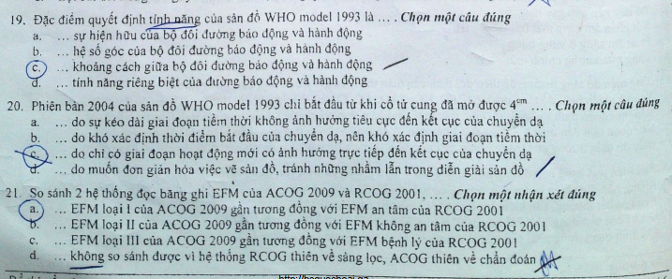

Slide 3
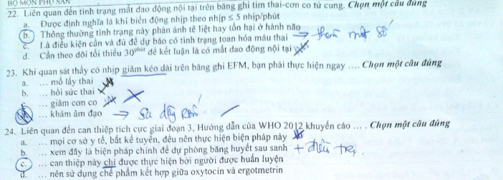

Slide 4
Note: LT Y10 HK2

Slide 5
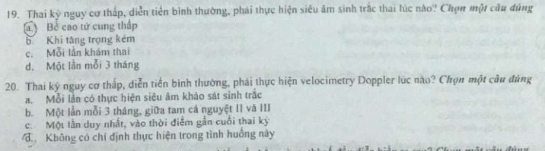

Slide 6
Note: LT Y11 HKI

Slide 7
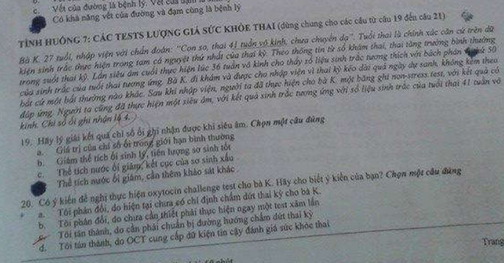
Note:
Notes:
dc

Slide 8
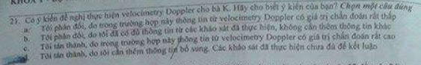
Note:
Notes:
b

Slide 9
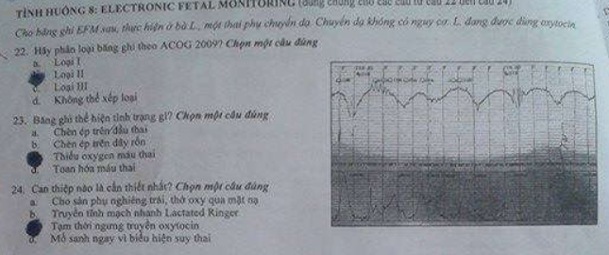
Note:
Notes:
bcc

Slide 10
Note: LT Y11 HKII

Slide 11
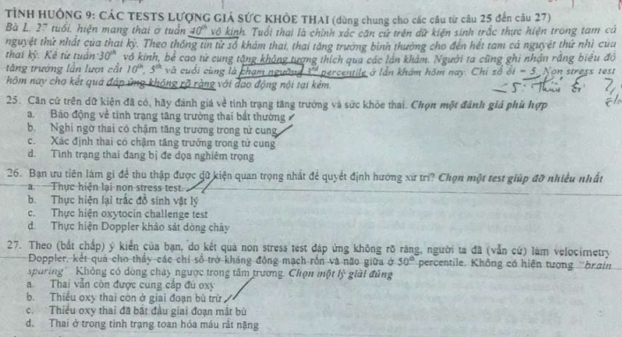
Note:

Slide 12
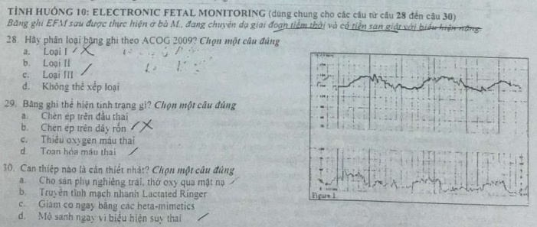
Note:

Slide 13
Note: LT Y12 HKI

Slide 14
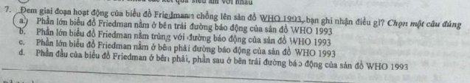
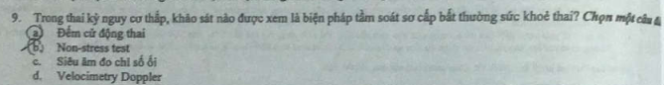
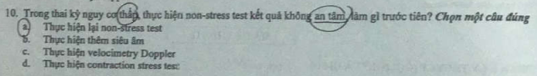
Note:

Slide 15
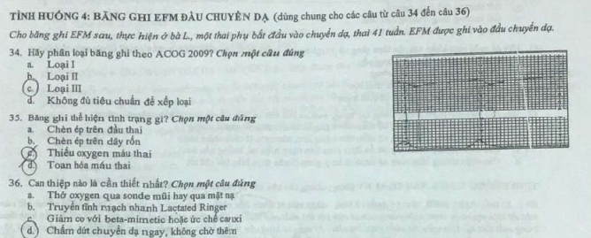
Note:

Slide 16
Note: LT Y12 HKII

Slide 17
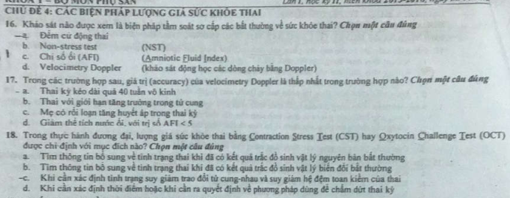
Note:

Slide 18
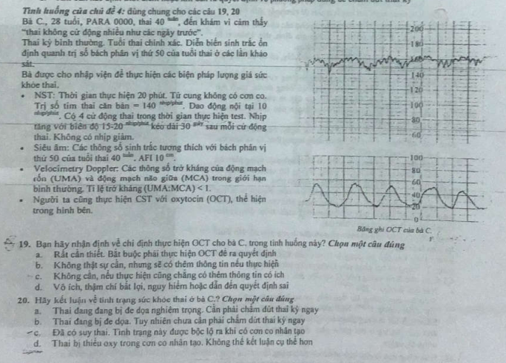
Note:

Slide 19
Note: LT Y13 HKI

Slide 20
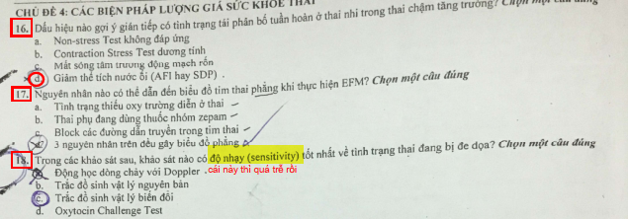
Note:

Slide 21
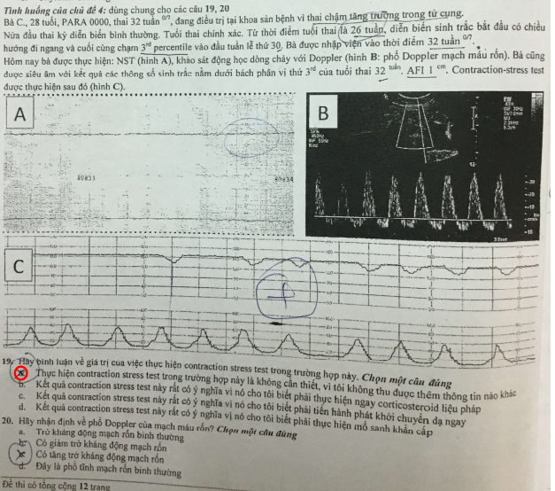
Note:

Slide 22
Note: Y13 HK I ôn giữa kì không có lượng giá sức khỏe thai

Slide 23
Note: LT Y13 HKII

Slide 24
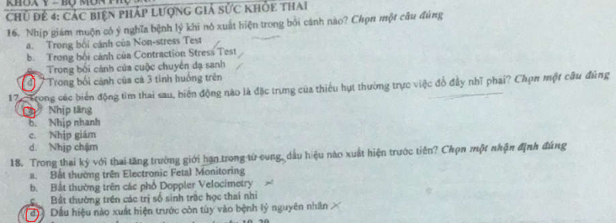
Note:

Slide 25
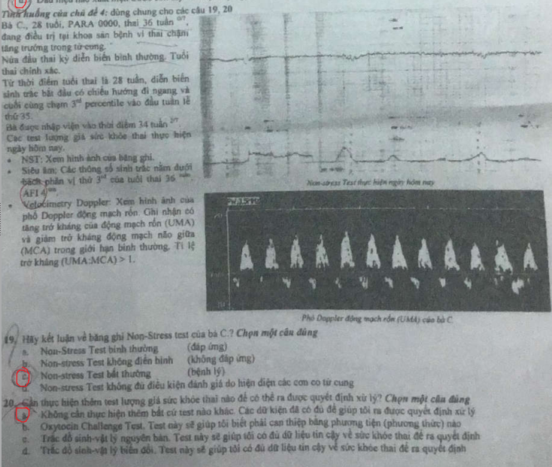
Note:

Slide 26
Note: RAT APP Y14 + đề thi

Slide 27
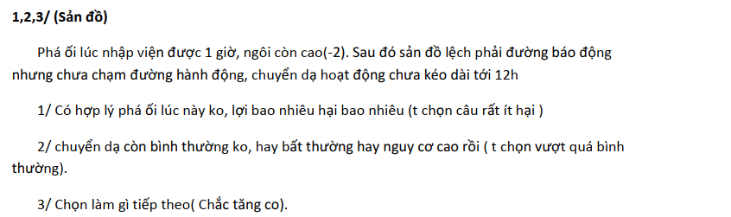

Slide 28
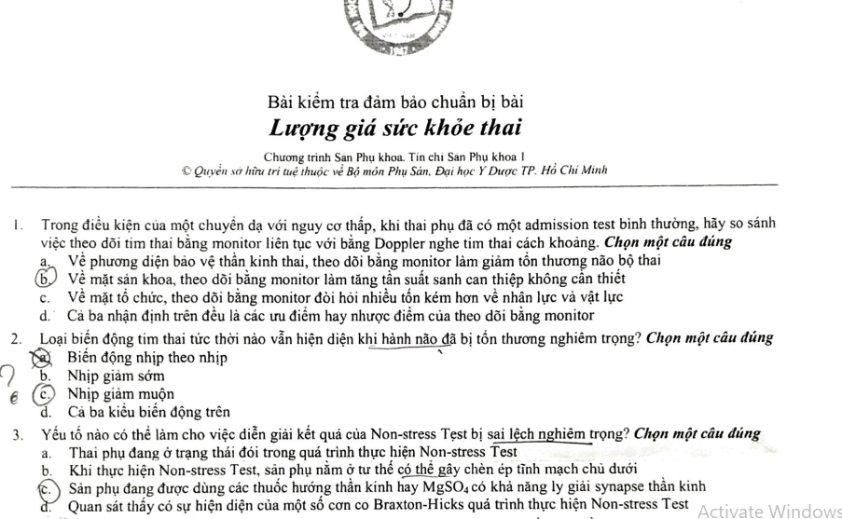

Slide 29
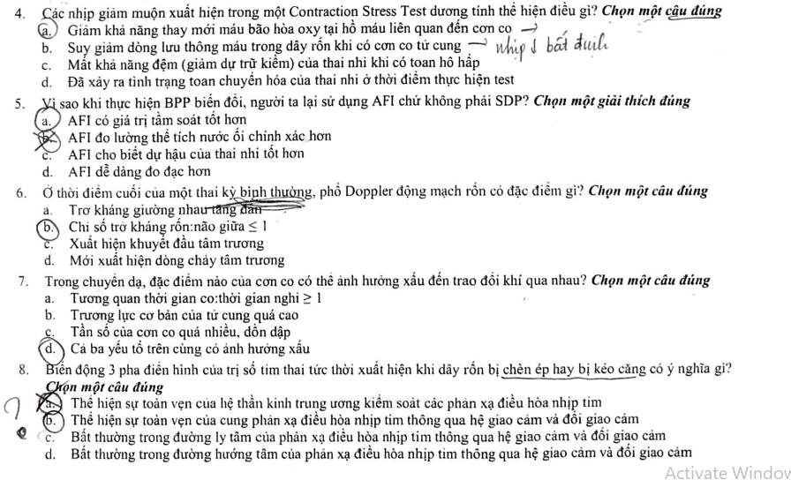

Slide 30
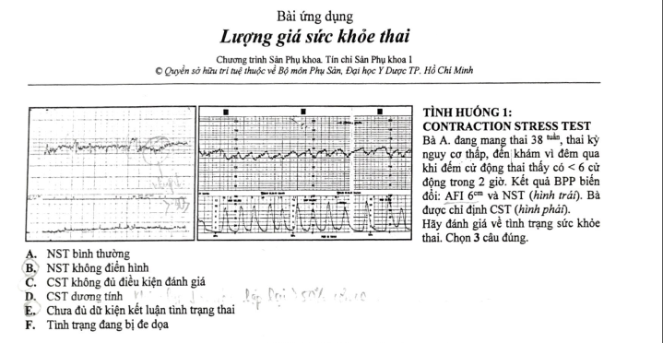

Slide 31
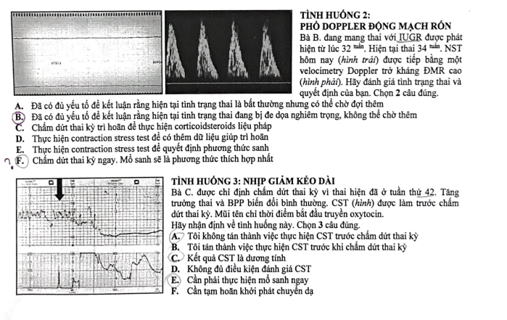

Slide 32
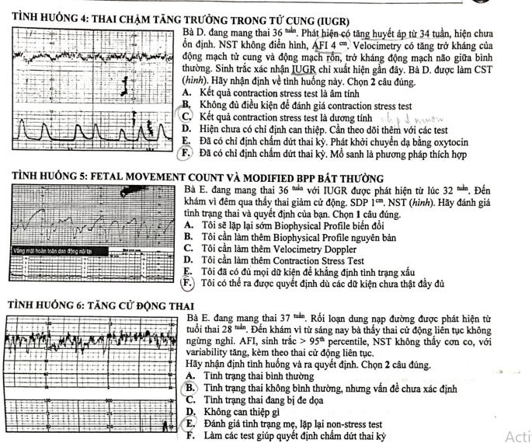

Slide 33
Note: giữa HKI Y15

Slide 34
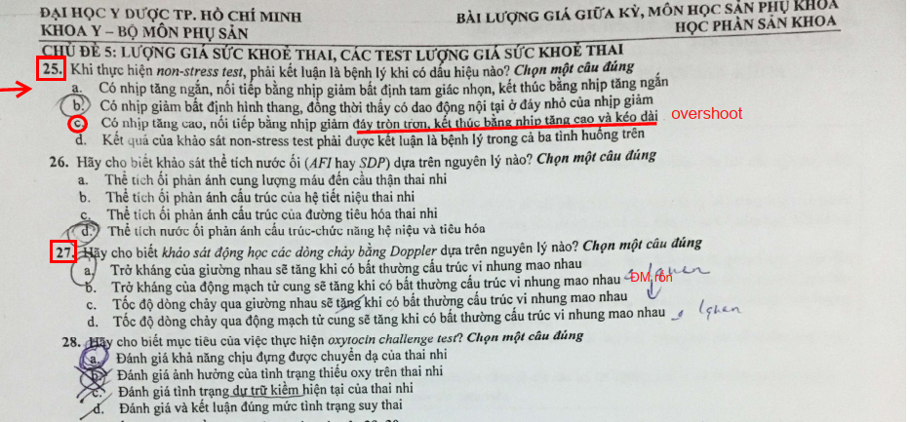

Slide 35
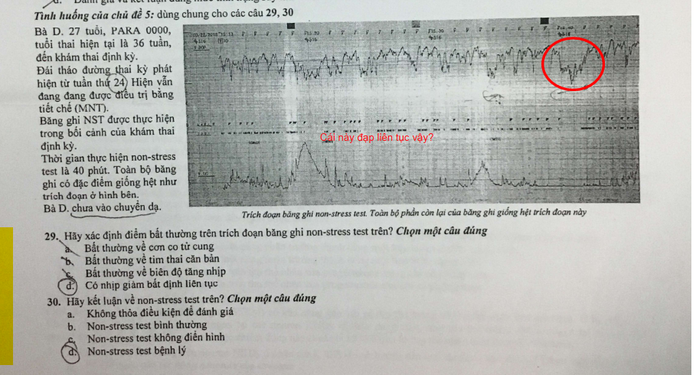

Slide 36
Note: HKI Y15

Slide 37
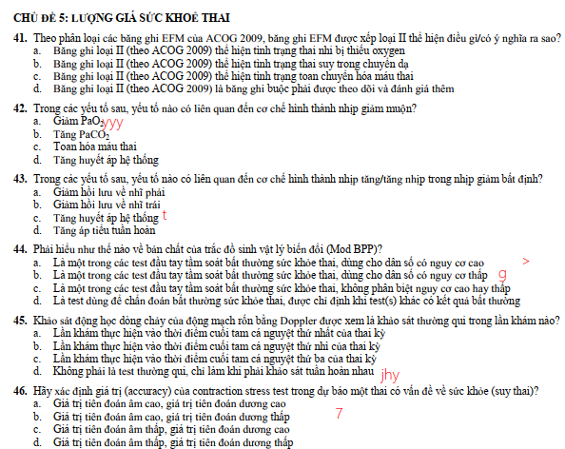
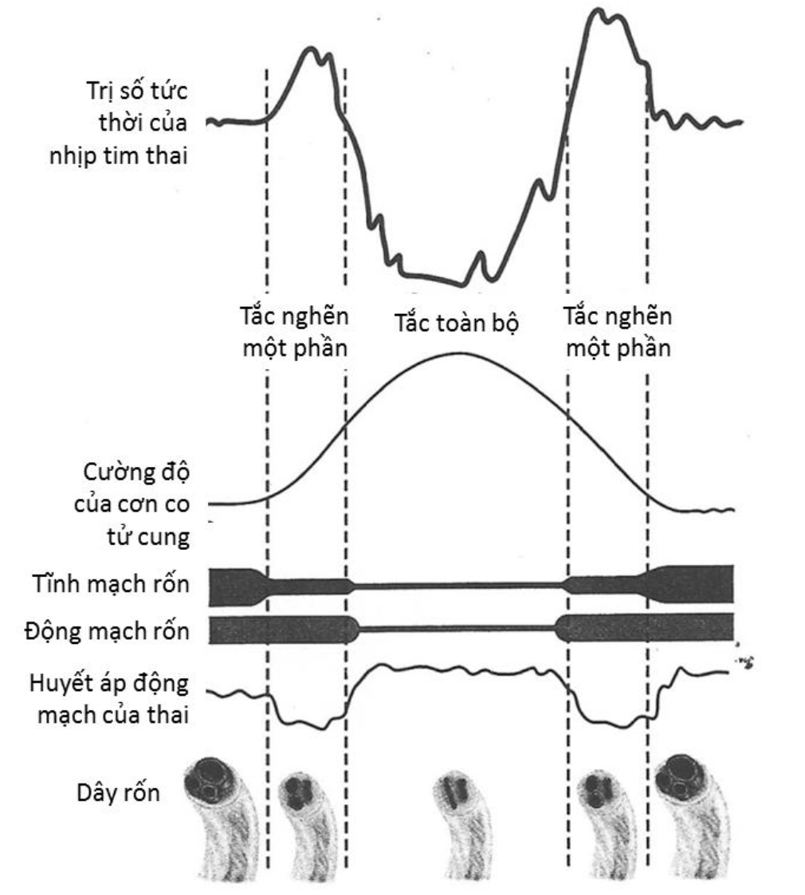
Note:
Notes:
41D
42A
43A
44C
45D
46B

Slide 38
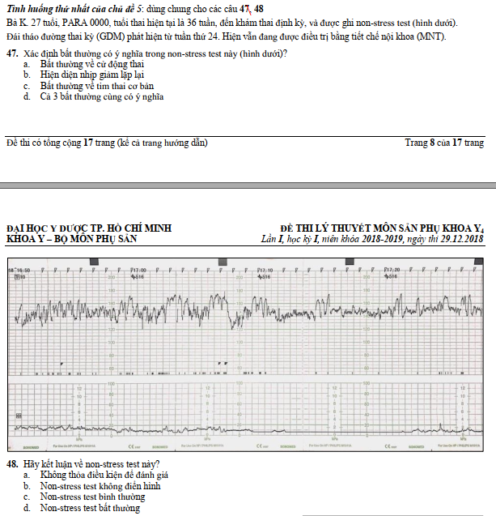
Note:
Notes:
47. A (do 2 cử động ở gần nhau nên xem là 1 nhịp, ca này <3 FMC/h)
48. B

Slide 39
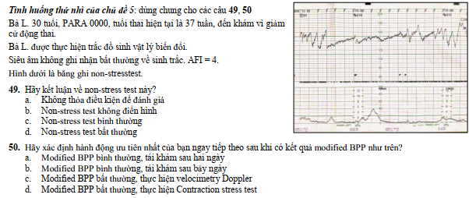
Note:
Notes:
D
C

Slide 40
Note: Lượng giá giữa kì lần 1 HKII Y15

Slide 41
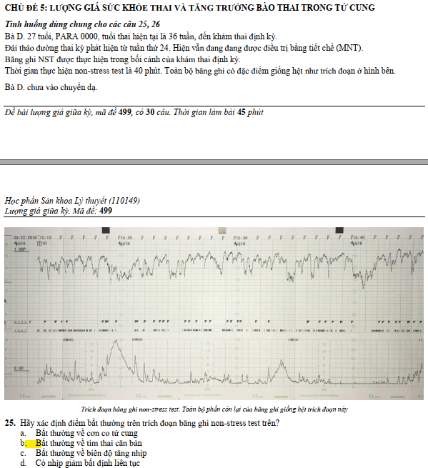
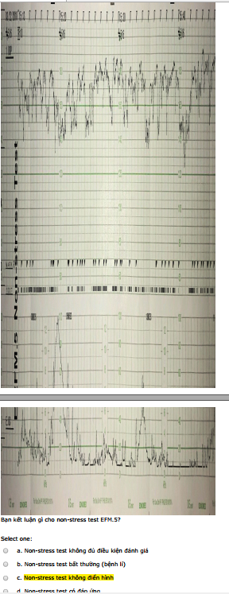
Note:

Slide 42
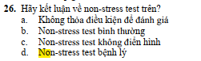
Note:
Notes:
C nha.

Slide 43
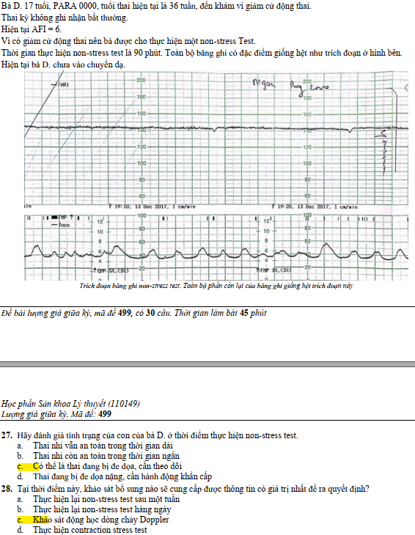
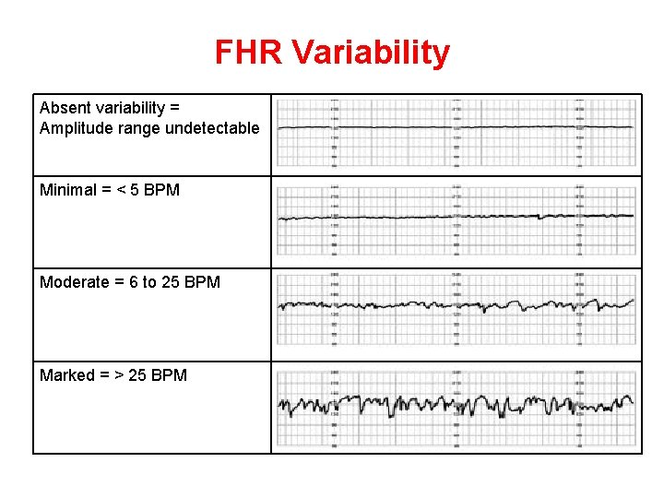
Note:

Slide 44
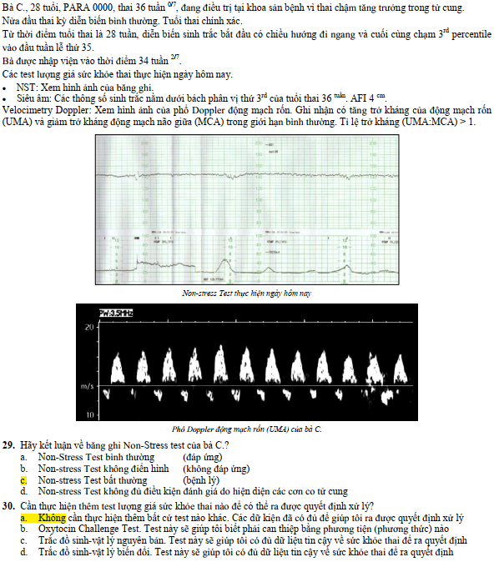
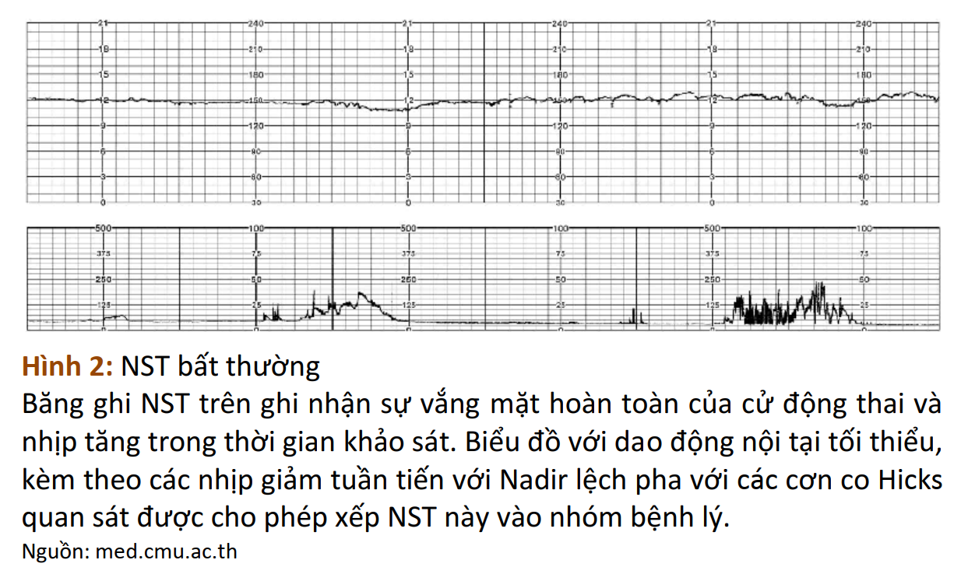
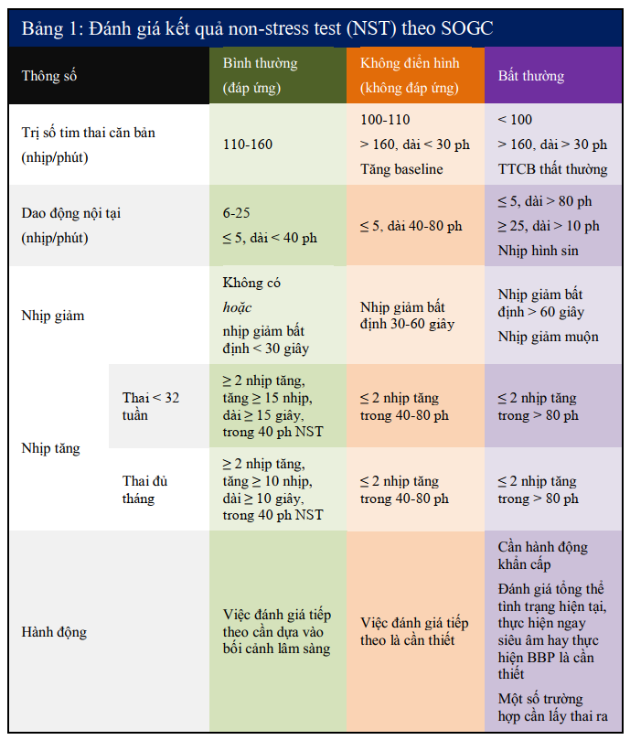
Note:
Notes:
ca

Slide 45
Note: Y15 giữa HKII lần 1+2

Slide 46
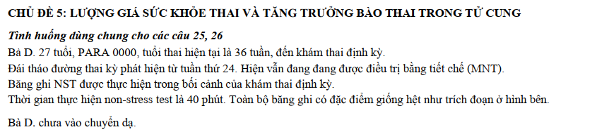
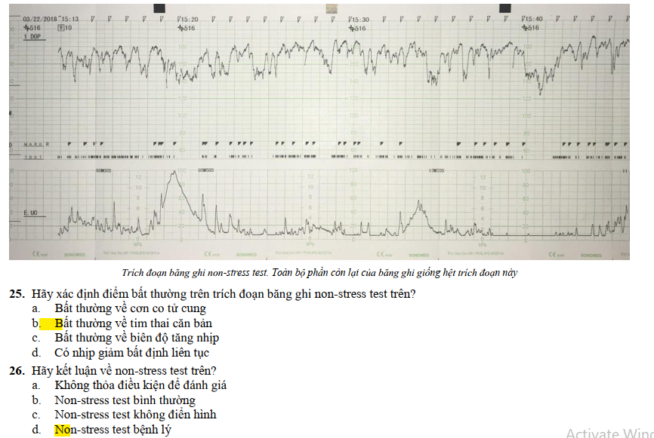
Notes:
B
D

Slide 47
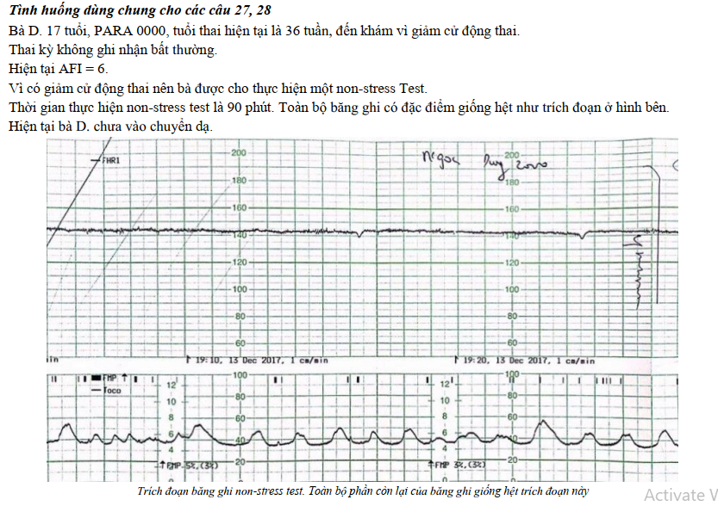

Slide 48
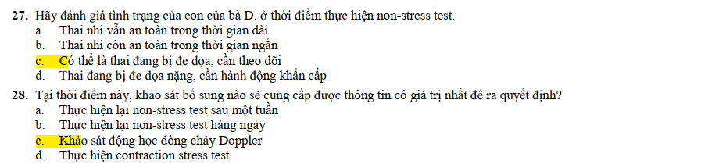
Notes:
CC

Slide 49
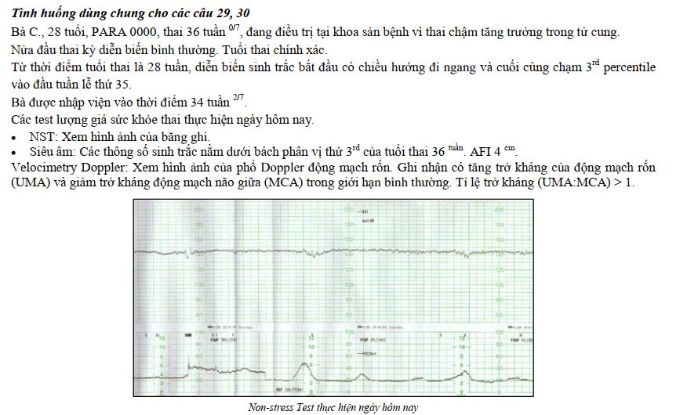
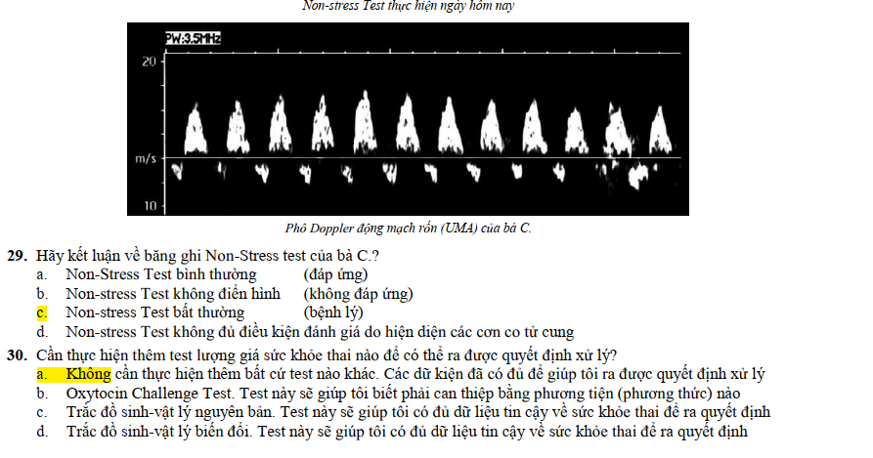
Notes:
C
A

Slide 51
Note: Y15 HKII

Slide 52
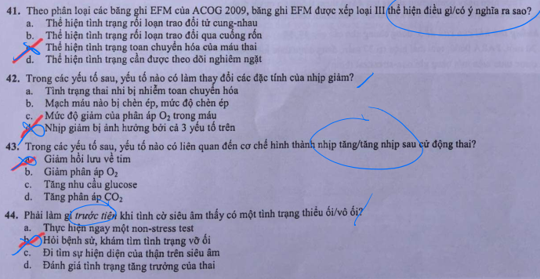
Note:
Notes:
C
D
A
b

Slide 53
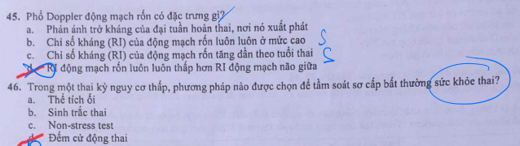
Note:
Notes:
D
D

Slide 54
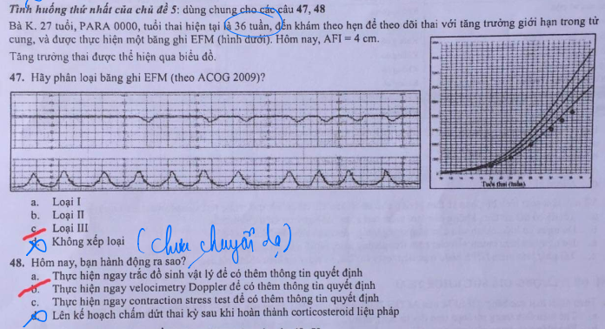
Note:
Notes:
C
E. chấm dứt thai kì không cort. C

Slide 55
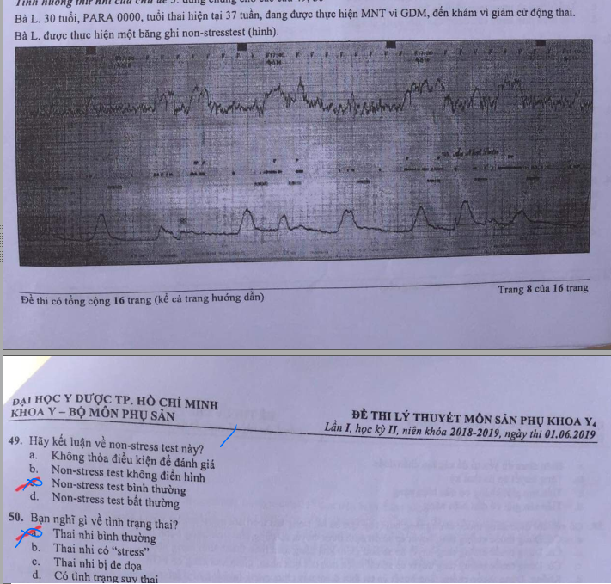
Note:
Notes:
CA

Slide 56
Note LT YHCT15 hk1 không có lượng giá

Slide 57
Note LT Y16 đợt 4

Slide 58
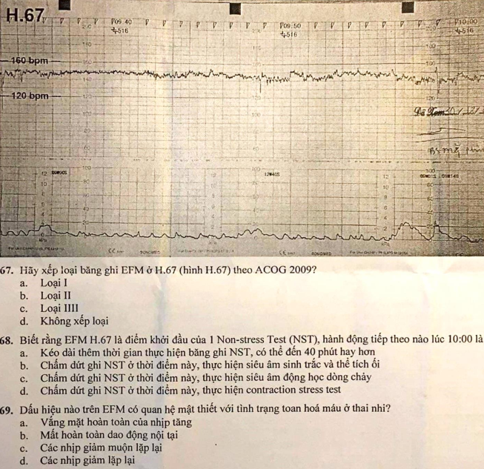
Note:
Notes:
B
A
B

Slide 59
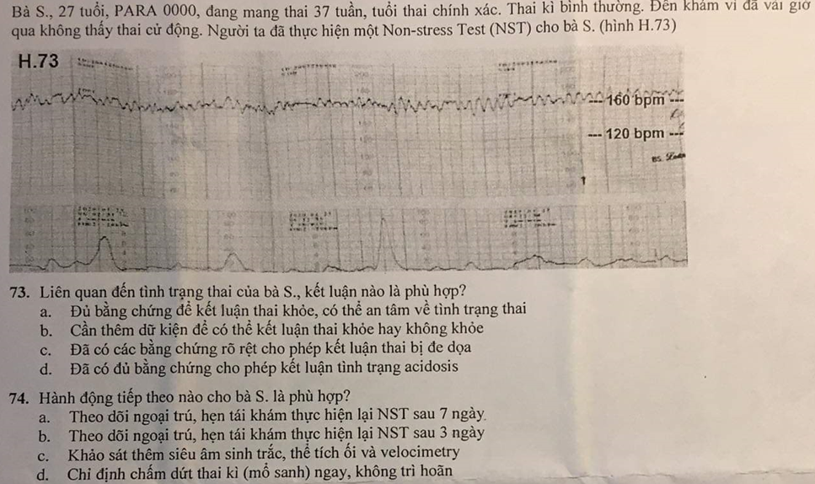
Notes:
C
C

Slide 60

Note:
Notes:
C
C
Thầy Luân: IUGR sớm không sử dụng cort trưởng thành phổi (do thai đã quen tình trạng rồi, cort làm rối loạn sự thích nghi này)?. Còn ối vỡ non/ thai non tháng thì dung cort.

Slide 61
Note: LT Y16 đợt 3 file word

Slide 62




Notes:
4.D (nhóm A)
5.A

Slide 63


Notes:
C

Slide 64
Note: LT Y16 đợt 3 pdf

Slide 65

Notes:
ad

Slide 66


Slide 67


Notes:
33.C
34.D

Slide 68
Notes:
cbb

Slide 69

Notes:
bb

Slide 70


Notes:
c

Slide 71
Notes:
d

Slide 72

Notes:
44c
45a (phân vân a và b)

Slide 73


Notes:
55.B
56.B (đúng cho sớm) hay C ??? (thầy Luân: doppler đm tử cung 17-22w, rốn từ 24-26w. IUGR sớm đm tử cung, muộn: rốn+ não giữa)
NST theo ACOG: không thường quy hay đầu nay, thường >28w (thai sống đc), trước 28w: biểu đồ tang trưởng, 28-40w: FMC, >40w: BPP biến đổi.
Khi FMC bất thường, NST (cho thai kì nguy cơ thấp): ra bth thì ổn (1 tuần), nếu nguy cơ cao (TSG, ĐTĐ, …) thì đảm bảo <1w

Slide 74
Note: LT Y16 đợt 1 ver1+2

Slide 75




Slide 76

Notes:
bdcc

Slide 77

Notes:
D (6-7 cơn/10ph)

Slide 78

H.36: NST của 1 thai đủ tháng, đủ tiêu chuẩn đánh giá vì có nhiều hơn 2 cử động thai, có đáp ứng, nhưng biên độ đáp ứng chỉ có 10 thôi. Ở 1 thai đủ tháng, bđ đáp ứng phải là 15 (thai non tháng mới là 10). Ca này tăng 10 là ko đủ! --> ko bình thường Ca này ko thể kết luận là ko đạt yêu cầu bởi vì nó không có cơn co TC + có cử động thai. Bất thường: không phải, vì nó đâu có nhịp giảm muộn gì đâu, chỉ có 1 lỗi là tăng ko đủ thôi ---> không điển hình
Notes:
ba

Slide 79

Notes:
SDP: 2-8cm, AFI: 5-24cm là bình thường (có dấu bằng 2 đầu)
OCT: thử thách sanh ngả âm đạo khi có vết mổ cũ

Slide 80

Notes:
aa.
Khám thai, thai kỳ phát triển bình thường, ĐCĐT bth, NST bth, sinh trắc bình thường, chỉ số ối bình thường luôn, tự nhiên cho làm Doppler xong thấy tăng RI đm rốn. Rồi cái Cho nhập viện làm CST. thai kỳ phát triển bình thường, ĐCĐT bth, NST bth, sinh trắc bình thường, chỉ số ối bình thường luôn ---> thì kết luận thai kỳ bình thường!!! Thai kỳ KHÔNG KHUYẾN CÁO LÀM DOPPLER THƯỜNG QUY, tự nhiên xui bị làm Doppler, rồi dẫn tới làm CST, mà cái CST làm quá mạnh tay, làm gì mà tới 6 cơn co/10ph thành ra nó bị như vầy. Việc làm 2 test này không cần thiết vì gây ra quá nhiều rắm rối

Slide 81



Notes:
7.D
12. B

Slide 82

Notes:
B

Slide 83
Note: Y16 không rõ đợt 06/2020

Slide 84

Notes:
Bc (AFI nhạy, SDP đặc hiệu)

Slide 85

Notes:
a

Slide 86



Notes:
CB

Slide 87

Notes:
a

Slide 88



Notes:
A
D (trong trường hợp baseline >160, không cử động mà NST 20ph thì phải làm thêm)
NST có NPV
Ối có PPV
CST có NPV
Xét 1 trường hợp 41w như CBL (đã đến thời điểm cần chấm dứt thai kì): NST đáp ứng, AFI 5 ngay ngưỡng thì cần CST để chấm dứt (doppler để tìm nguyên nhân nhưng lúc đó sẽ không hợp lý)
Guidelines :)): Xét nguy cơ: nếu thấp: FMC bất thường -> NST không điển hình -> cần 1 cái NPV để cho về: CST
Nguy cơ cao thì sau NST sẽ AFI để có PPV
Tóm lại: khi hướng về âm thì chọn NPV, dương (bất thường) thì PPV, khi cả 2 bất thường: BN không cần đẻ liền, thì cần velo để tìm nguyên nhân của bất thường AFI.

Slide 89

Notes:
Abcd????

Slide 90
Note: LT Y16 không rõ đợt 20/09/2020 (giống)

Slide 91
Note: Y17 pretest đợt 1

Slide 92

Note:
Notes:
ca

Slide 93

Note:
Notes:
b

Slide 94

Note:
Notes:
c

Slide 95

Note:
Notes:
bd

Slide 96

Note:
Notes:
c

Slide 97

Note:
Notes:
a

Slide 98

Note:
Notes:
c

Slide 99

Note: a
Notes:
a

Slide 100

Note:
Notes:
cd

Slide 101

Note:
Notes:
a

Slide 102

Note:
Notes:
dcd

Slide 103

Note:
Notes:
abb

Slide 104

Note:
Notes:
d

Slide 105
Note: Y17 pretest đợt 2

Slide 106

Note:

Slide 107

Note:

Slide 108
Note:

Slide 109

Note:

Slide 110

Note:

Slide 111


Note:

Slide 112

Note:

Slide 113

Note:

Slide 114

Note:

Slide 115


Note:

Slide 116

Note:

Slide 117

Note:

Slide 118
Note: Pretest Y17 đợt 3

Slide 119

Notes:
D,a

Slide 120

Notes:
C,a

Slide 121



Slide 122

Notes:
c

Slide 123

Notes:
b

Slide 124

Notes:
d

Slide 125



Slide 126

Notes:
b

Slide 127

Notes:
d

Slide 128

Notes:
BC (câu c thuộc gián đoạn trao đổi khí tại hồ máu, a và b là vận chuyển o2 đến hồ máu)

Slide 129

Notes:
D (giảm thoáng qua, baseline sau tăng)

Slide 130

Notes:
Loại 3: vắng dđnt, tim thai căn bản chậm

Slide 131

Notes:
C (toan: chậm, giảm PaO2: giảm), A

Slide 132


Notes:
B, d

Slide 133

Notes:
C, D

Slide 134

Notes:
a

Slide 135
Note: Pretest Y17 đợt 4 (20/20)
HK Y17 đợt 4 có chuyên đề 3 tháng đầu, ½ đầu không cắt

Slide 136

Notes:
c

Slide 137

Notes:
ac

Slide 138


Notes:
ad

Slide 139

Notes:
bc

Slide 140


Notes:
c

Slide 141

Notes:
b

Slide 142

Notes:
a

Slide 143


Notes:
b

Slide 144

Notes:
ab

Slide 145

Notes:
d

Slide 146

Notes:
d

Slide 147


Notes:
dda

Slide 148


Notes:
dc

Slide 149
Note: Pretest Y17 đợt 5

Slide 150


Notes:
A (NST <28w không đáp ứng, làm khi có khả năng sống), D, B

Slide 151


Notes:
ca

Slide 152

Notes:
ba

Slide 153

Notes:
dd

Slide 154


Notes:
cdb

Slide 155


Notes:
dc

Slide 156



Slide 157

Notes:
b

Slide 158

Notes:
b

Slide 159


Notes:
c

Slide 160

Notes:
b

Slide 161


Notes:
ad

Slide 162
Note: TN Y09 và Y05 L1 không có

Slide 163
Note: TN Y11 L1

Slide 164

Notes:
47.A
48.D

Slide 165

Notes:
C
A
E

Slide 166
Note: TN Y12 L1

Slide 167

Note: giảm PaO2, không còn bình thường
Notes:
A

Slide 168

Note:
Notes:
E, NST có giảm muộn là bất thường, DĐNT giảm sau nhịp giảm muộn

Slide 169
Note: LT Y12 L1

Slide 170




Notes:
E (theo bảng trong ISUOG) (khi nào chẩn đoán IUGR sớm muộn, lúc đó BPP hay doppler?????)
E
C

Slide 171


Notes:
D
E

Slide 172
Note: TN Y12 L2

Slide 173





Note:
Notes:
giảm <30s là bất định, >30s là tuần tiến, giảm bất định sâu là 60, sớm là 50, tang baseline là đáp ứng thiếu O2 kéo dài

Slide 174

Note:

Slide 175
Note: TN YLT12 L2

Slide 176

Note:
Notes:
Giống

Slide 177

Note:
Notes:
Giống

Slide 178
Note: TN Y13 L1

Slide 179

Note:
Notes:
a

Slide 180


Note:
Notes:
D, trước tiên thì loại vỡ ối, trong hôm nay thì làm hết

Slide 181

Note:
Notes:
a

Slide 182

Note:
Notes:
b

Slide 183
Note: TN Y13 L2

Slide 184

Note:
Notes:
a

Slide 185

Note:
Notes:
b

Slide 186

Note:
Notes:
c

Slide 187
Note: YLT Y13 L1

Slide 188

Note: giữa 2 gạch đen (có lằn ngang) là 10ph, ca này có 6 cơn gò
Notes:
a

Slide 189

Note:
Notes:
b. Giảm bất định do chèn ép rốn, cấp tính, dạng hình thang, là áp thụ cảm (kéo căng là bình thường, chèn ép là bệnh lý), giảm sớm là đầu thai chèn ép

Slide 190

Note:
Notes:
a

Slide 191
Note: YLT Y13 L2

Slide 192

Note:

Slide 193

Note:

Slide 194
Note: TN Y14 L1

Slide 195

Note:
Notes:
bb

Slide 196


Note:
Notes:
c

Slide 197
Note: TN Y14 L2

Slide 198

Note:
Notes:
c. Trừ gò cường tính 6 cơn/10ph

Slide 199

Note:
Notes:
d. Còn tối thiểu thì bán cấp

Slide 200
Note: YLT Y14 L1

Slide 201

Note:
Notes:
bd

Slide 202



Note:
Notes:
a

Slide 203
Note: TN Y15 L1

Slide 204

Notes:
Aa, DDNT =<5 là tối thiểu, <3 là mất, sách cô Tài thai >40w: NST không đáp ứng, thiểu ối, CST bình thường có thể chờ đợi. Câu 70: thai non tháng, IUGR có chuyển dạ nghĩ bệnh cảnh tệ hơn

Slide 205


Slide 206

Notes:
d

